Slide 1
Открытый урок к межрегиональному семинару на базе СП МБОУ «Гимназия №8 с.Ножай –Юрт»
Огонь
Вода
Газ
Подготовила
Учитель начальных классов
МБОУ «Гимназия №8 с. Ножай-Юрт
Р.Х.Чунчурова
3б класс, 04.02.2016г.

Slide 2
Огонь
« Запомнить твёрдо нужно нам,
Огонь не возникает сам!»
Владимир Маяковский

Slide 3
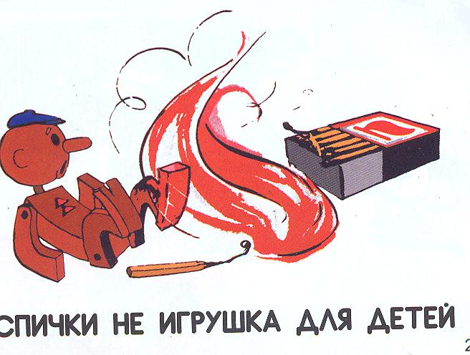
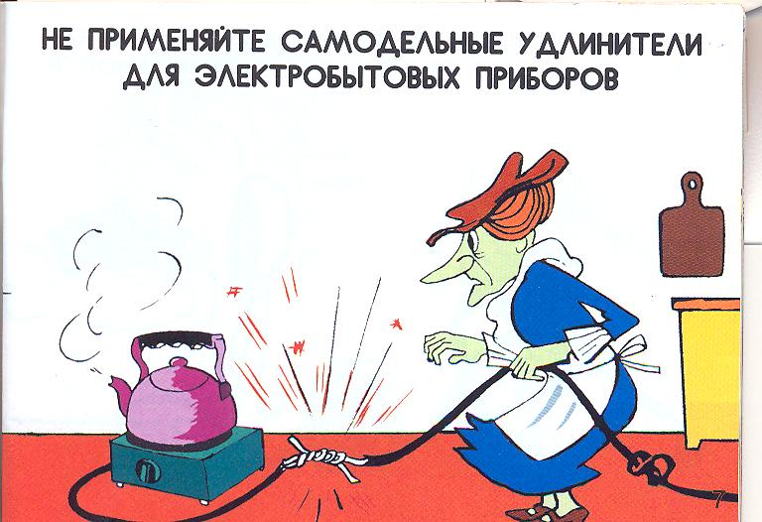
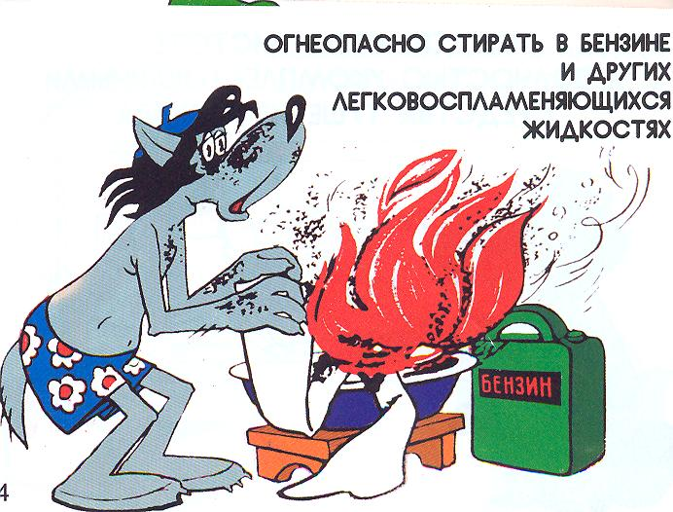
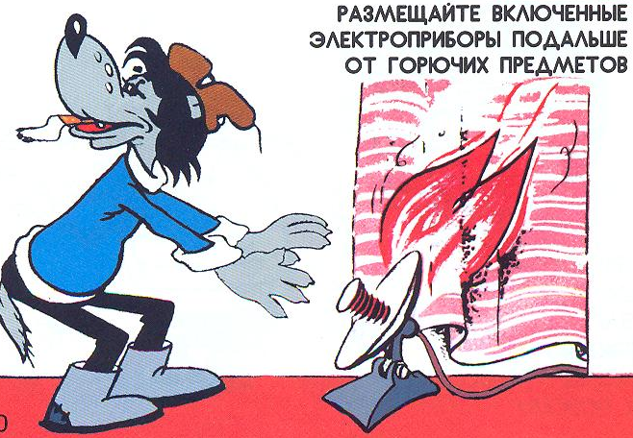
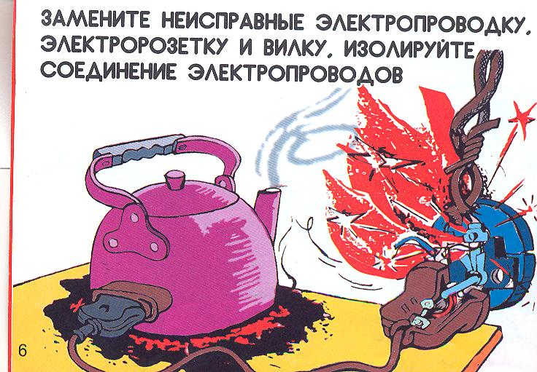
Причины пожара
Игры со спичками
Забывчивость
Неисправность электрических приборов
Керосин, бензин, газ
Легковоспламеняющиеся предметы
Искра

Slide 4
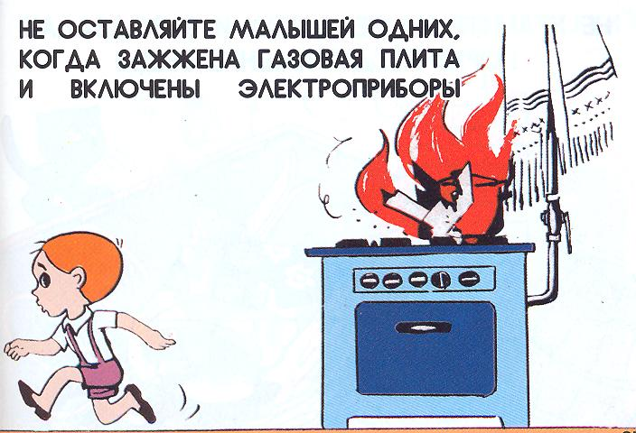
Шалость детей с огнём - причина пожара
Спички не игрушка для детей

Slide 5
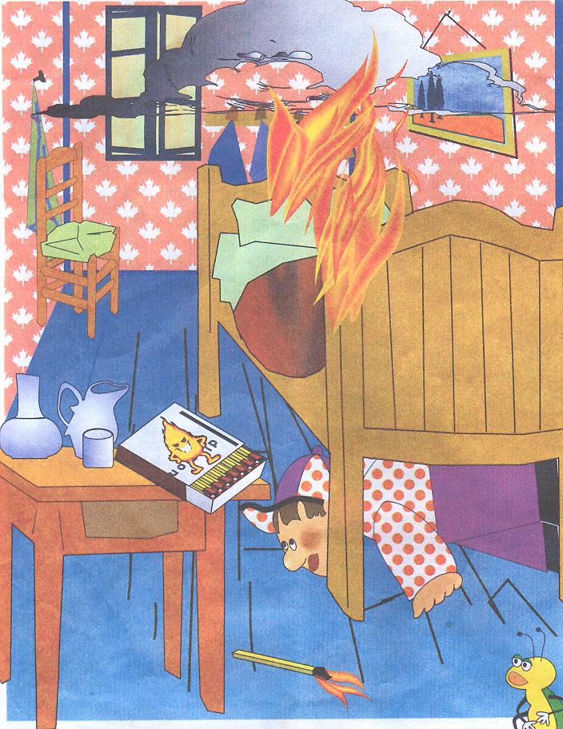
Никогда не прячьтесь при пожаре

Slide 6
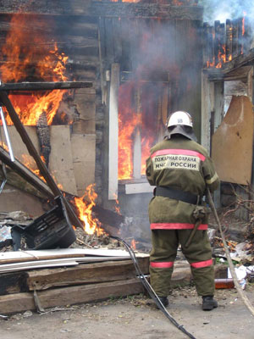
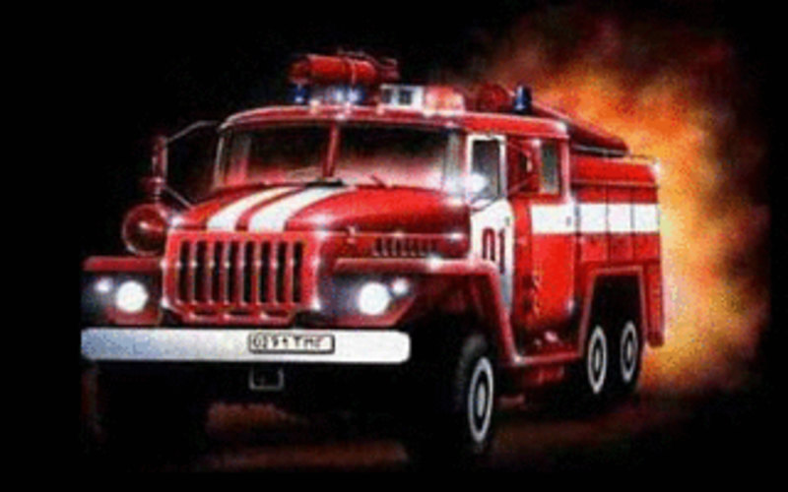
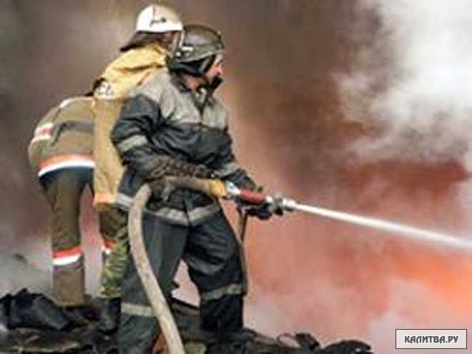
Сводка ГУ МЧС РФ по Чечне
С начала года на территории Чечни зарегистрировано 354 пожара. Об этом сообщил начальник Главного управления МЧС России по ЧР Руслан Яхьяев.
При этом чеченские пожарные спасли от гибели 308 человек и материальных ценностей на сумму более 90 миллионов рублей.
Последствием халатного отношения граждан к правилам пожарной безопасности стала гибель шести человек.
Главное управление МЧС России по Чеченской Республике напоминает: единый телефон спасателей и пожарных – «01». Единая дежурно-диспетчерская служба «01» обеспечивает круглосуточный прием информации от населения при угрозе или возникновении пожаров, чрезвычайных ситуаций, аварий и катастроф. Звонки со всех операторов мобильной связи осуществляются бесплатно по номеру «112», в том числе и при отрицательном балансе.
Внимание!

Slide 7
Немедленно о пожаре сообщите
0 1 (112)
Назвать свой адрес, телефон, фамилию,
где возник пожар.

Slide 8
Физкультминутка

Slide 9
Тест:
«Не зевай, думай и отвечай!»
1. Назовите номер телефона для сообщения о пожаре?
а) “02”; б) “01”; в) “ОЗ”; г) “04”.
2. Как называют людей, которые тушат пожары? а) пожарные; в) водоносы; б) погорельцы; г) тушильщики
3. Назовите средство пожаротушения, которым можно воспользоваться?
а) газовый баллон;в) бензин;б) огнетушитель;г) сухая трава.
4. Отчего чаще всего страдают люди при пожаре? а) от огня и дыма; в) от воды;
б) от яркого света; г) от потока свежего воздуха
5. Назовите поджигателей из стихотворения К. Чуковского“Путаница”:
а) крысы; в) лисички; б) волки; г) бараны

Slide 10
Вода в доме

Slide 11
Что делать при аварии водопровода?
Вентиль - клапан, для регулирования выхода жидкости, пара или газа, перекрывает воду в квартире
Диспетчер - работник, регулирующий из одного центрального пункта ход работы предприятия (пожарной части, аварийной части, водопровода.службы газа)

Slide 12
Газ рядом с нами

Slide 13
Возможные причины утечки газа:
Неосторожность: выкипающая вода погасила огонь, слабый огонь был задут сквозняком, не до конца закрыт кран газовой плиты.
2. Неисправность газового оборудования: утечка в соединениях труб, неисправные газовые приборы
Вызов газовой службы по телефону «04»

Slide 14
Продолжи фразы
Сегодня я понял(а), что…
Я запомнил(а)…
Теперь я смогу…

Slide 15
Домашнее задание
1. Подготовить проект по теме «Герои пожарные в Чеченской Республике»

Slide 16
Молодцы!
Спасибо за урок.

